Slide 1
Мой брат – солдат!
Фотовыставка

Slide 2
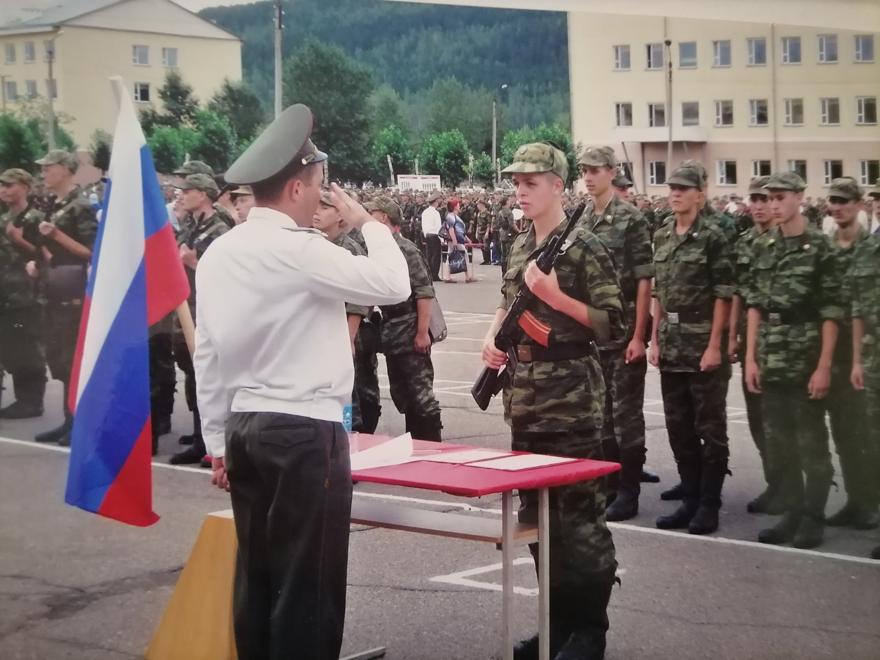
Принятие присяги

Slide 3
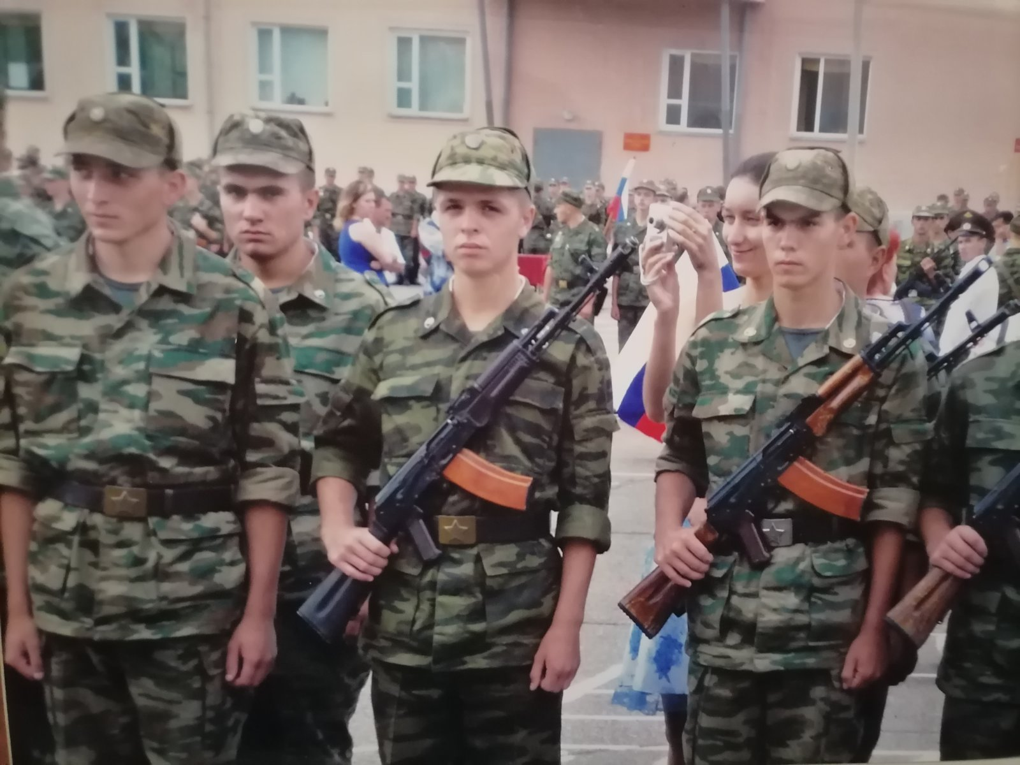

Slide 4
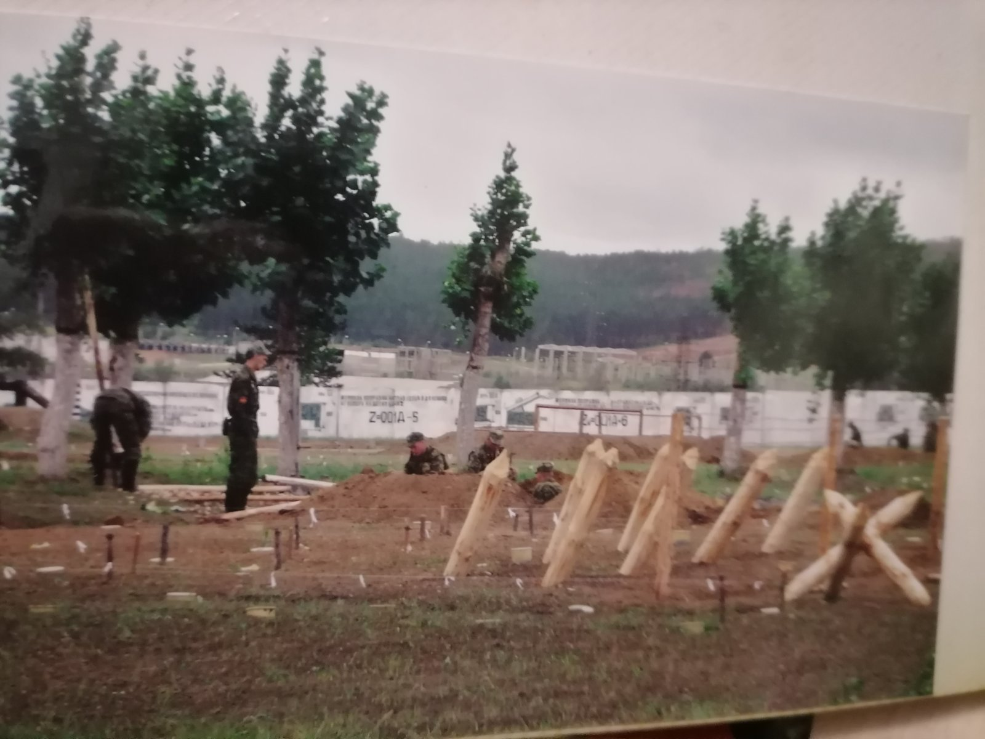

Slide 5
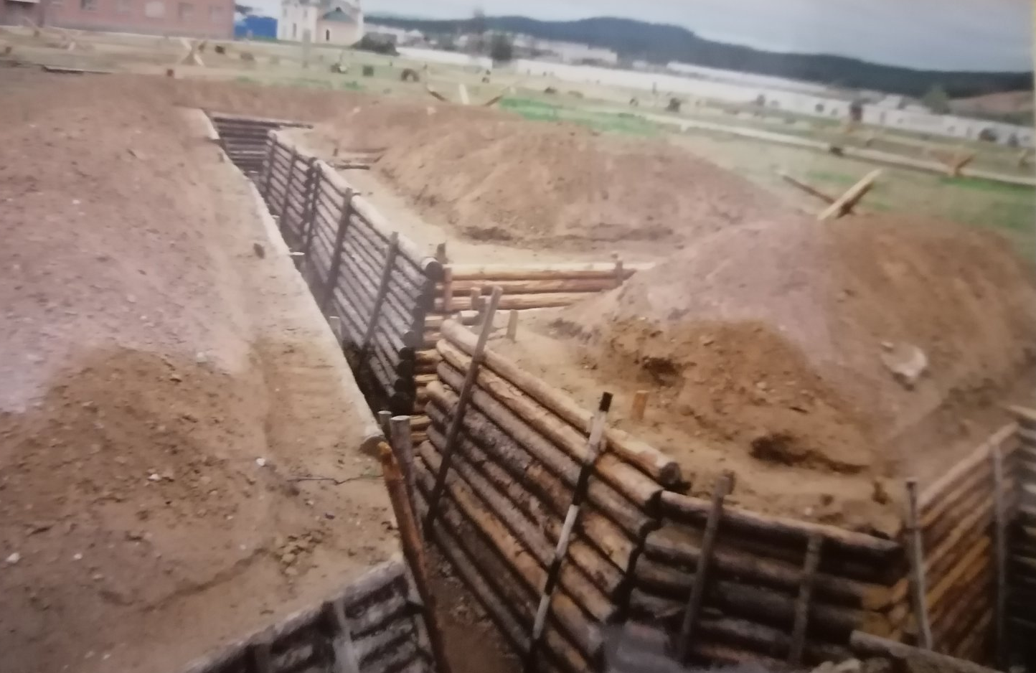

Slide 6
